Slide 1
TD2. Les projections stéréographiques
Objectif du TD :
découvrir, comprendre et utiliser la projection stéréographique en géoscience
chargés de TD :
Mary Ford
David Jousselin
Pierre Cosme
Alexis Derycke (alexis.deycke@univ-lorraine.fr)
déroulé du TD :
rappel + canevas de Schmidt (~30 min)
exo 1-2-3 (~30 min tt)
exo 4-5-6 (~45 min tt)
exo 7 (~45 min)
exo 7 – 3D (bonus)

Slide 2
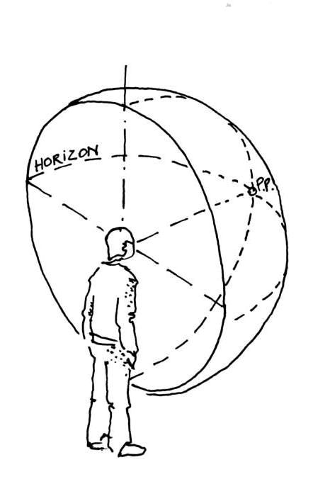
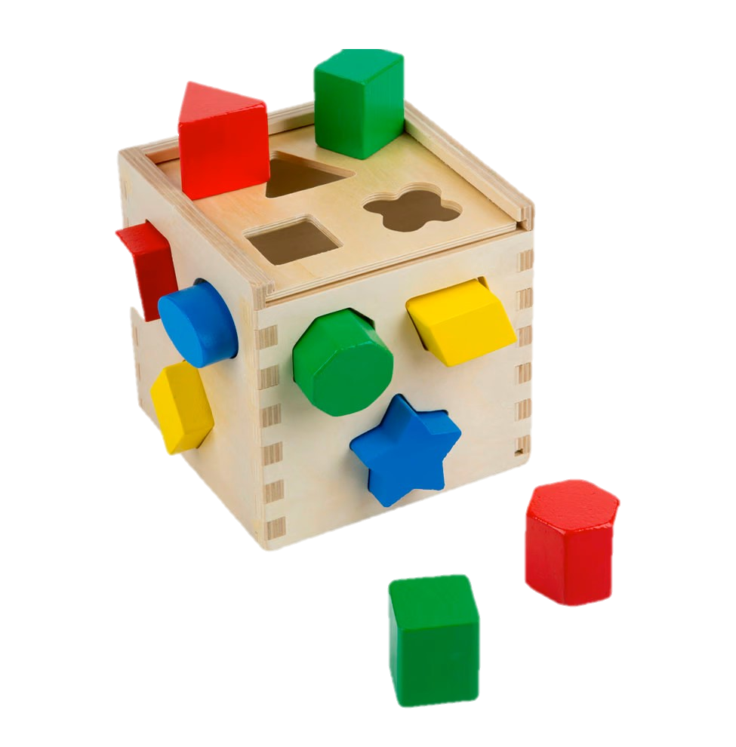
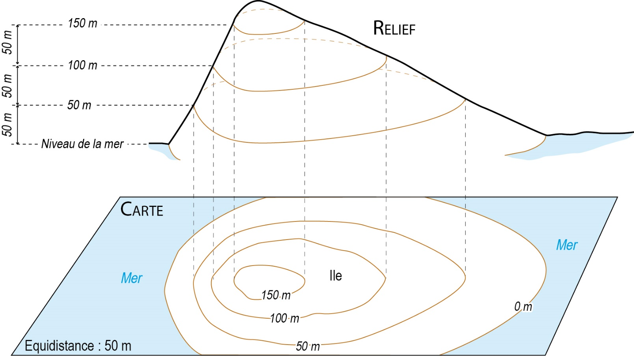
Qu’est-ce qu’une projection ?
construction géométrique qui consiste à reporter des objets 3D sur des plans 2D
altère toujours un aspect de la surface initiale
permettent d’analyser les rapports d’orientation des structures

Slide 3
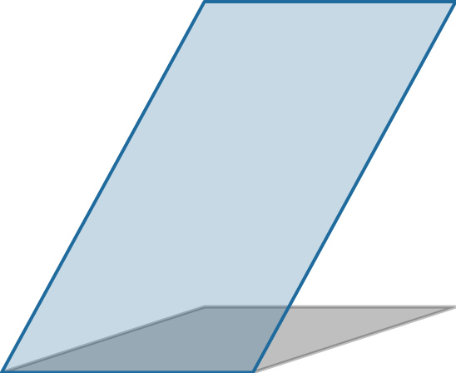
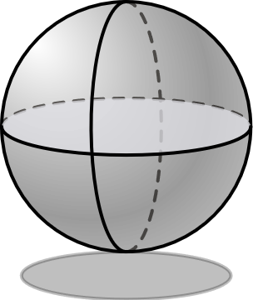
Qu’est qu’une projection stéréographique ?
Définition : projection polaire d’un hémisphère (inférieur ou supérieur) sur un plan équatorial

Slide 4
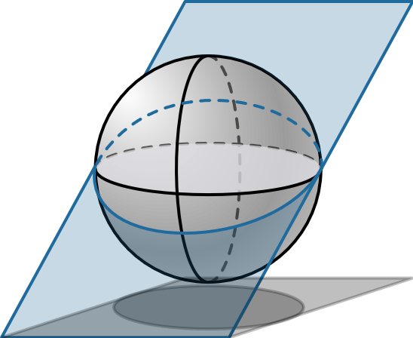
Qu’est qu’une projection stéréographique ?

Slide 5
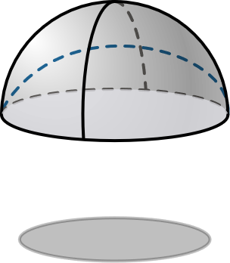
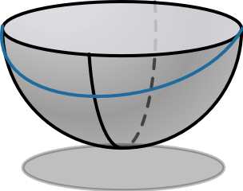
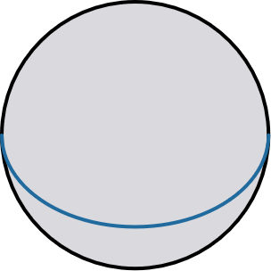
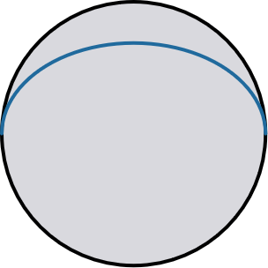
Qu’est qu’une projection stéréographique ?
Hémisphère
inférieur
Hémisphère
supérieur

Slide 6
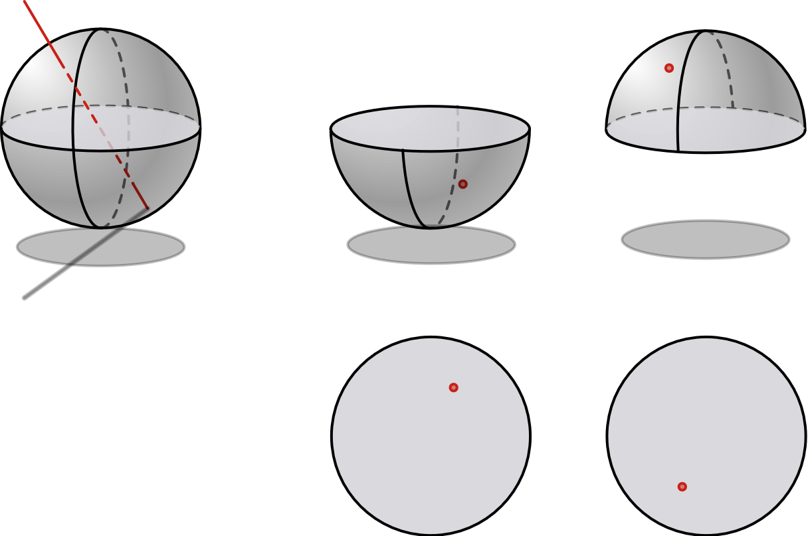
Qu’est qu’une projection stéréographique ?
Hémisphère
inférieur
Hémisphère
supérieur

Slide 7
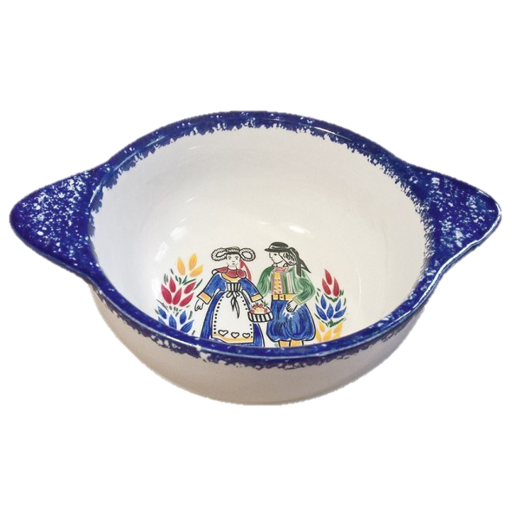

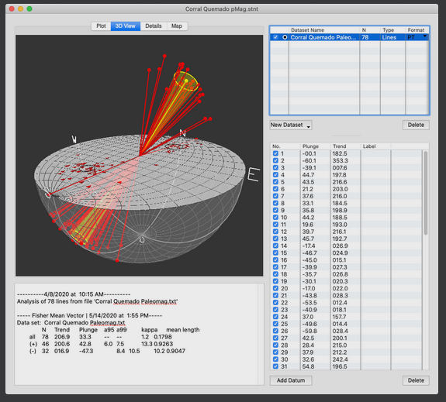
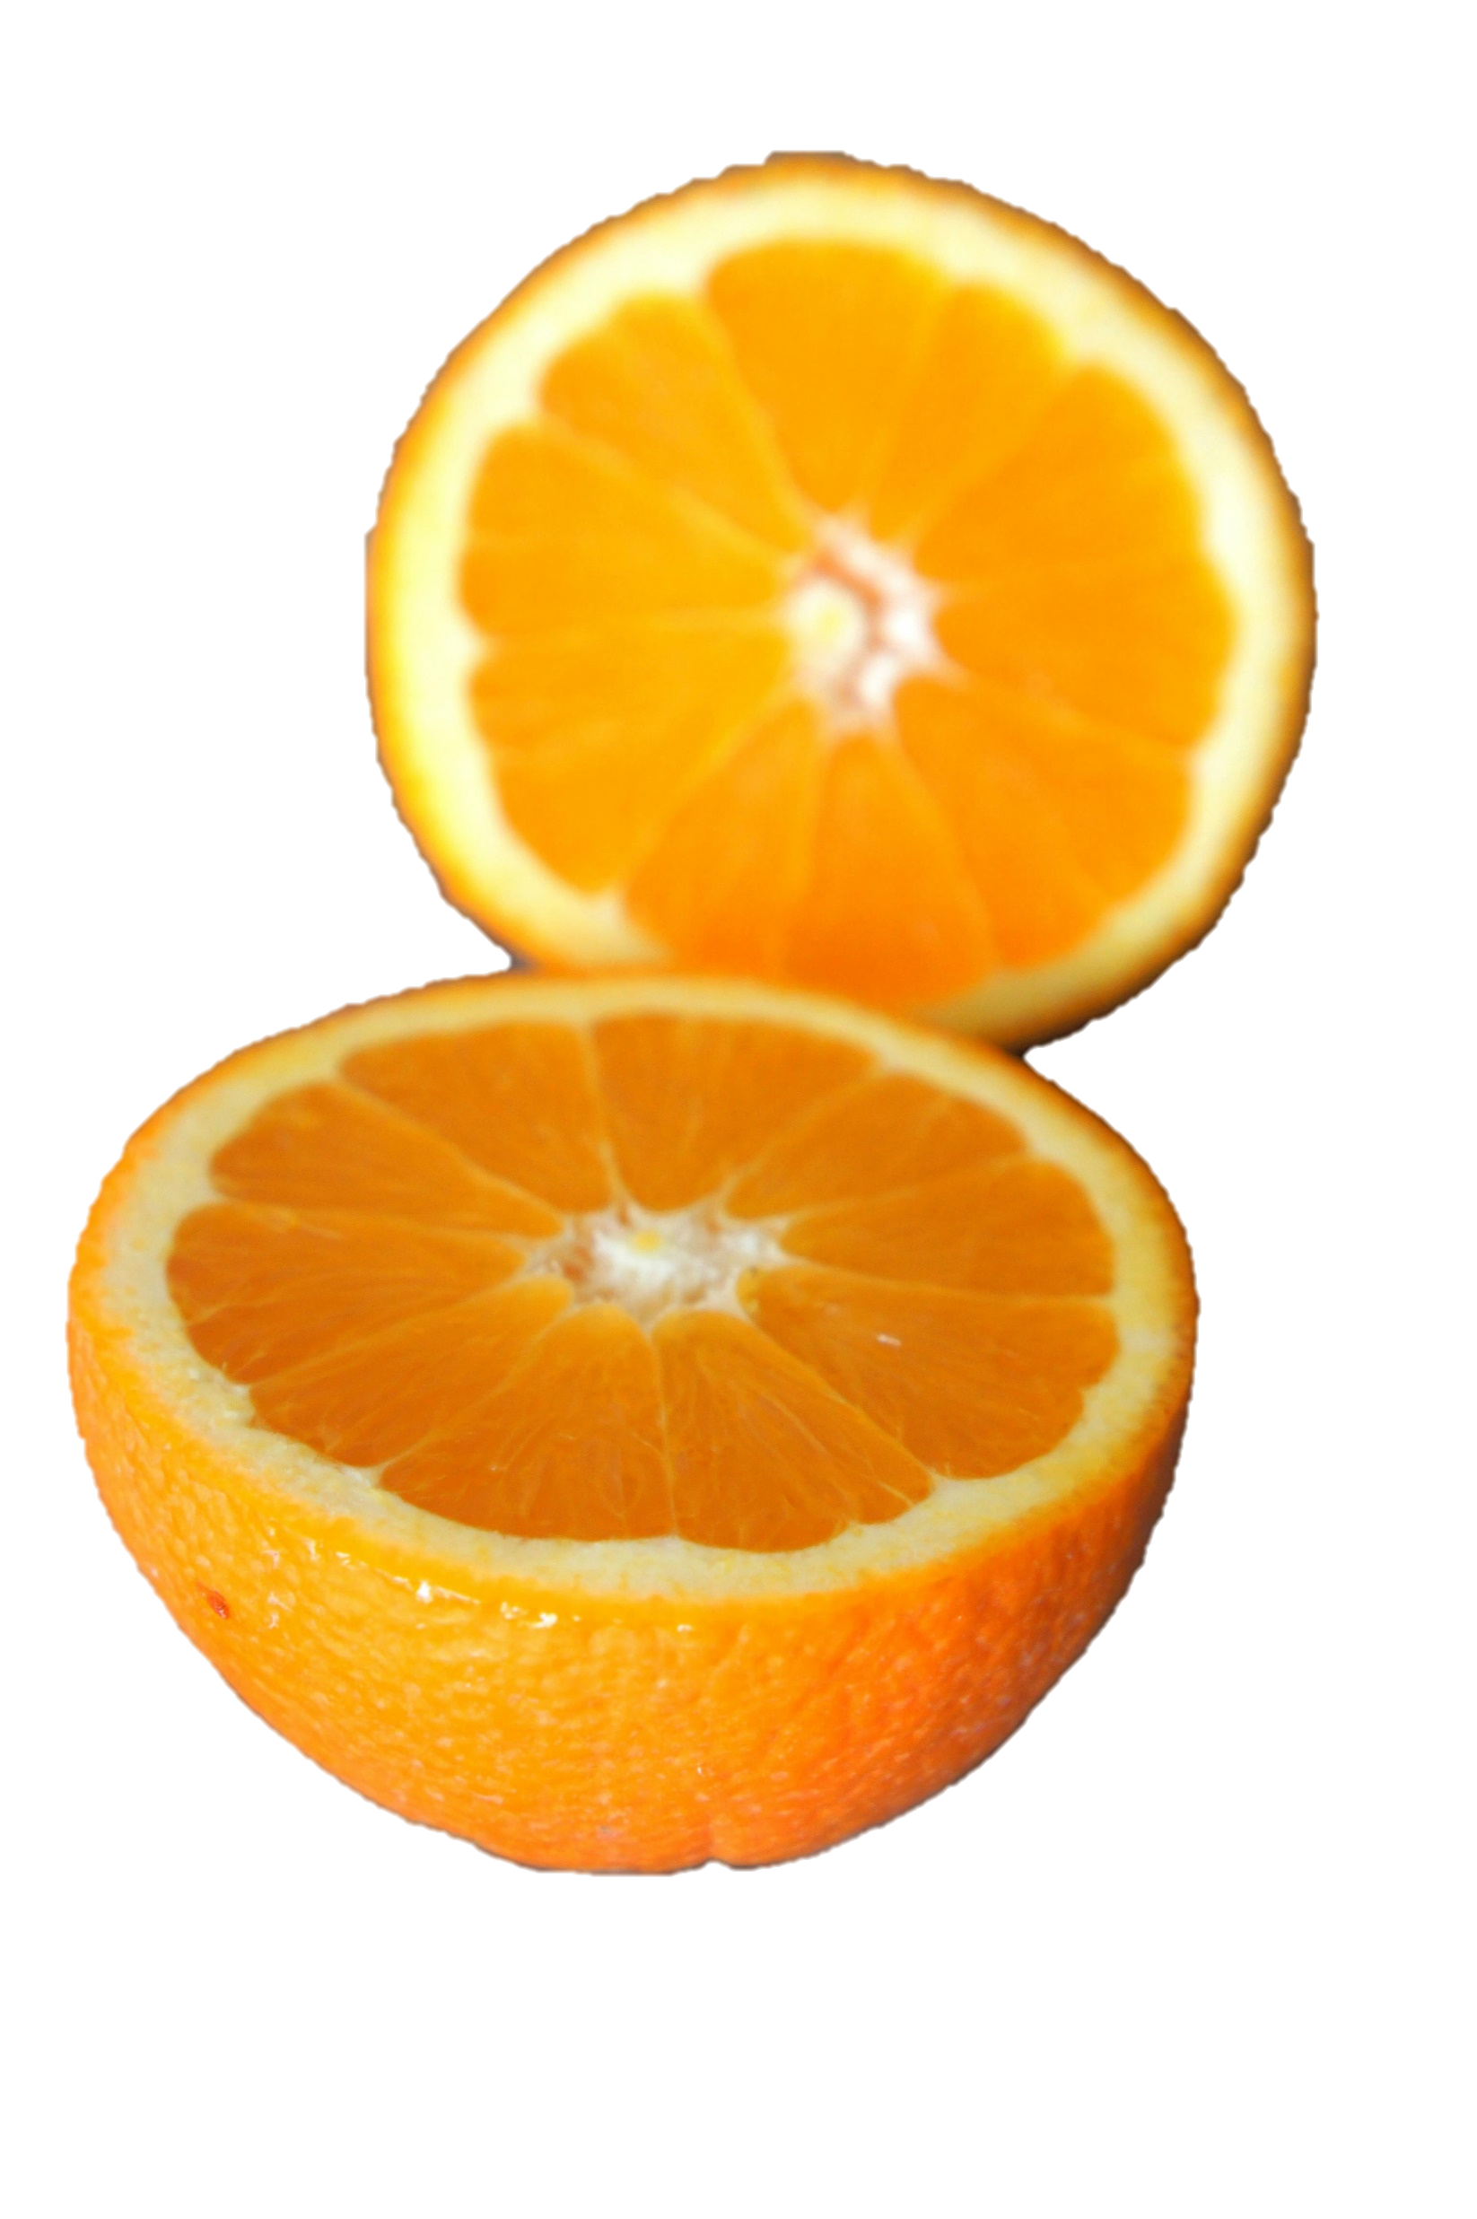
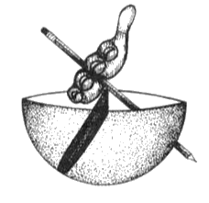

Quelques analogues à la projection stéréographique :
STEREONET

Slide 8
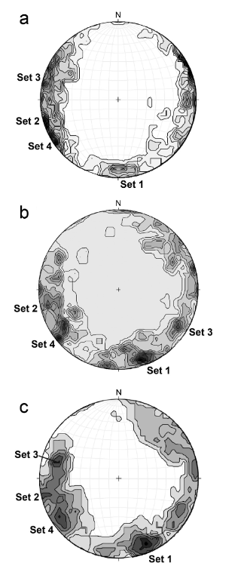
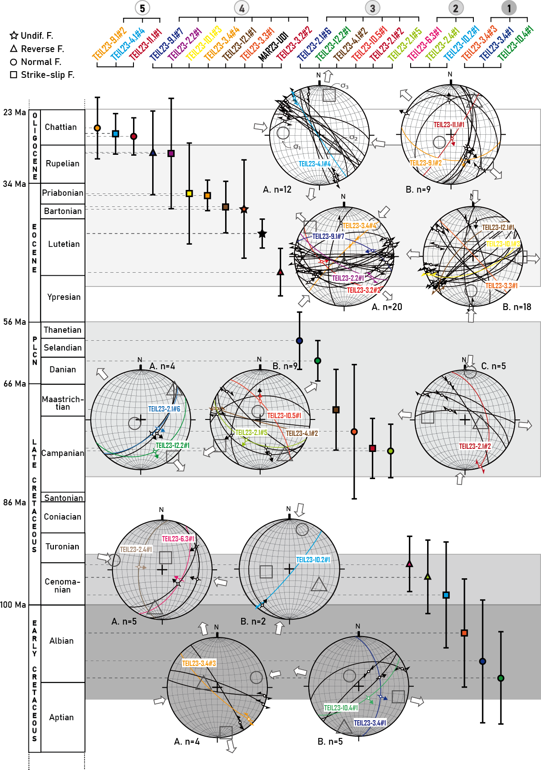
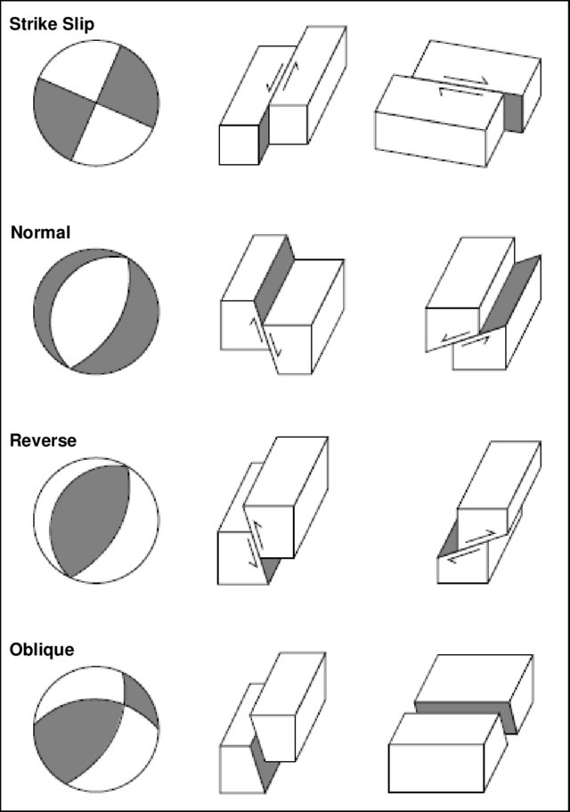
Quelques applications à la projection stéréographique :
paléo-contrainte :
tecto-chronologie :
mécanisme au foyer (séisme) :
Abdulnaby (2013)
Parizot et al. (soumit)
Fernandez et al. (2020)

Slide 9
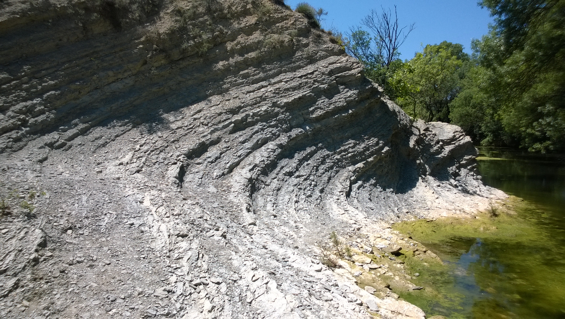
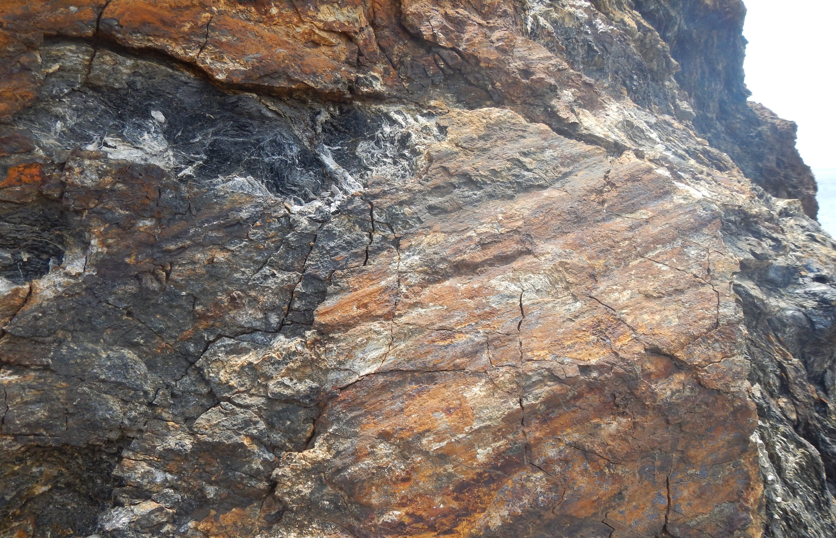
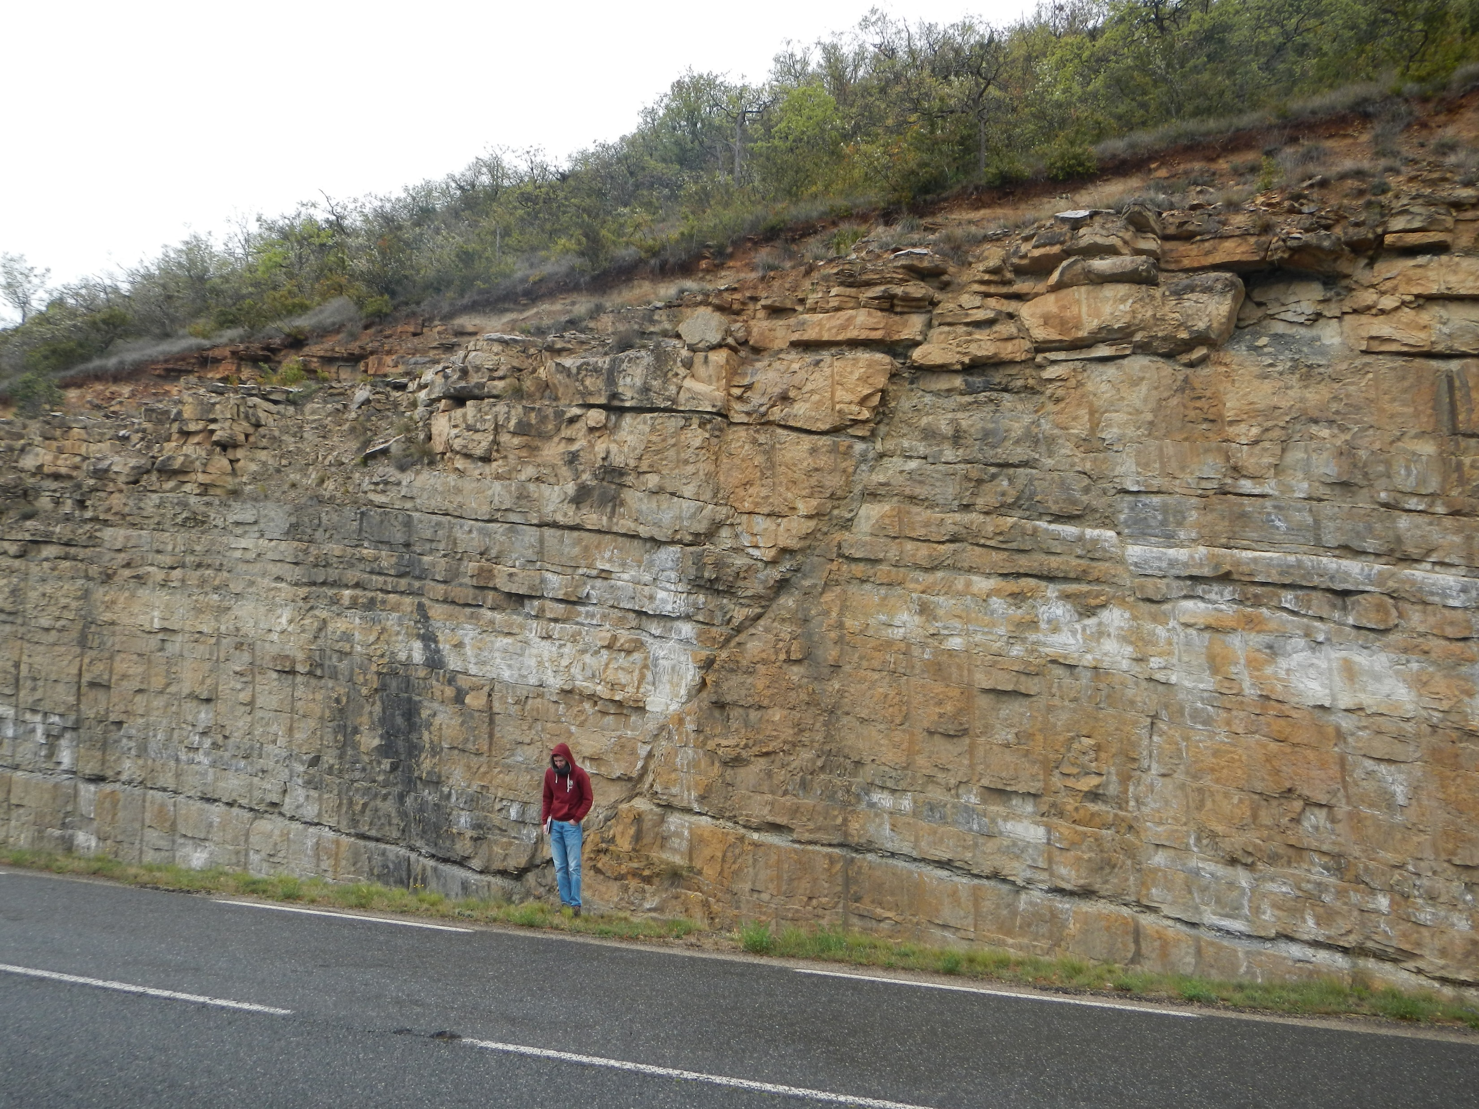
Quelles structures projeter en géosciences ?
St Martin de Londre (2014)
Plage de Terra Nera – Elbe (2018)
Causse (2014)
Plans / surfaces :
  stratifications / schistosités
  failles / diaclases
Lignes / traits :
  linéations
  stries
  intersections

Slide 10
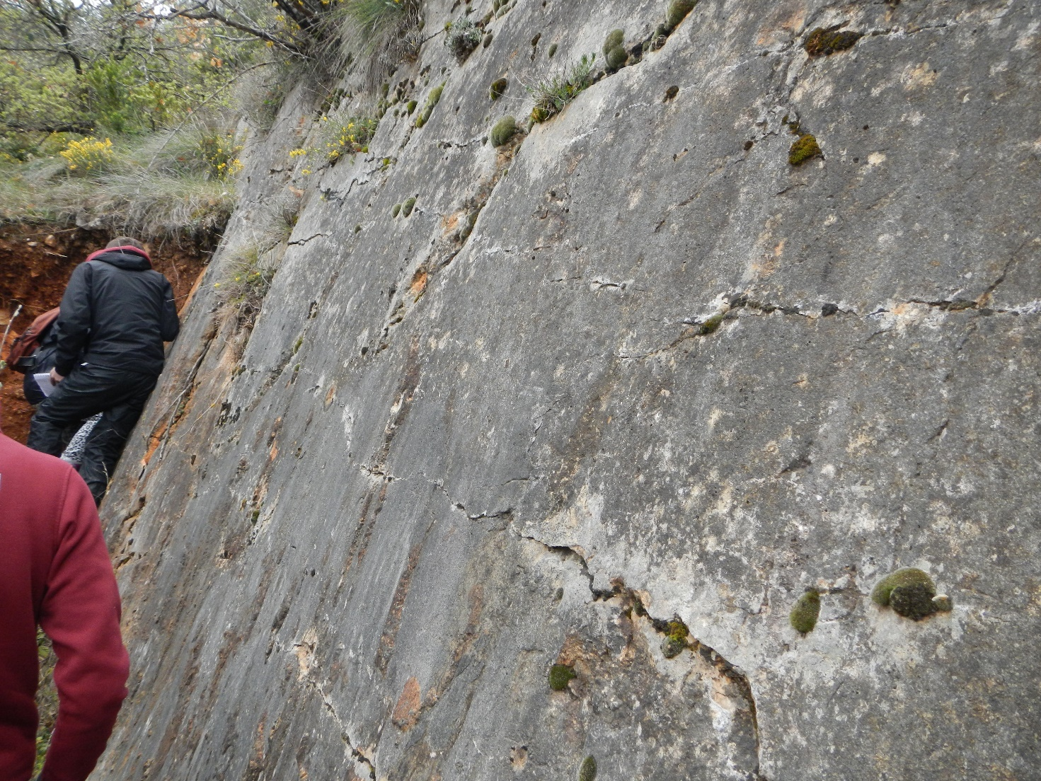
Comment mesurer ces structures : plans / surface (2D)
faille des Cévennes (2014)
Pour caractériser un plan, il faut son :
azimut (0 à 180°) : angle de l’intersection entre le plan étudié et horizontal
pendage (entre 0 et 90˚) : angle entre le plan et l’horizontal
le sens du pendage : direction de la ligne de plus grande pente du plan
on mesure l’angle à partir du nord
N40-60E
en direction de l’Est
son pendage est à 60˚

Slide 11
Comment mesurer ces structures : lignes / trait (1D) – 1er méthode
Pour caractériser une ligne, il faut son :
azimut (0 à 360°) : angle entre la ligne et le nord dans le plan horizontal
plongement (0 à 90°) : angle par rapport à l’horizontale
son horizontale est à 210˚
son pendage est à 60˚
210-60

Slide 12
Comment mesurer ces structures : lignes / trait (1D) – 2eme méthode
Pour caractériser une ligne, il faut son :
un plan porteur (azimut (0 à 180°), pendage (entre 0 et 90˚) et sens)
le pitch de la ligne : angle entre la ligne et l’horizontal sur le plan porteur
la direction à partir de laquelle est mesuré le pitch
on mesure l’angle à partir du nord
N40-60E / 80S
sa strie indique un angle de 80° vers le sud
son pendage est à 60˚ vers l’Est

Slide 13
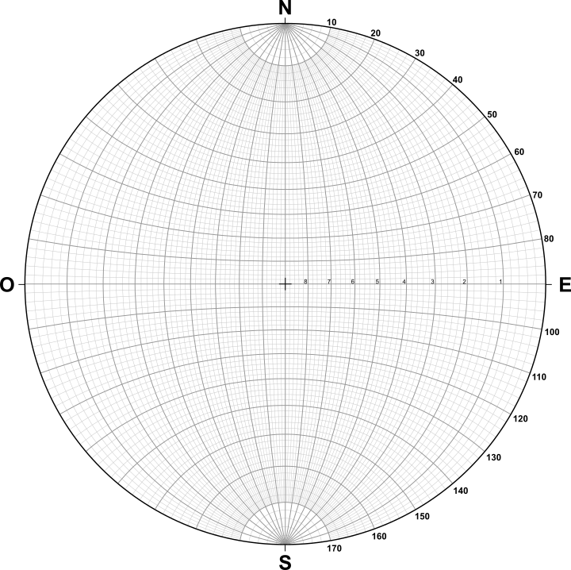
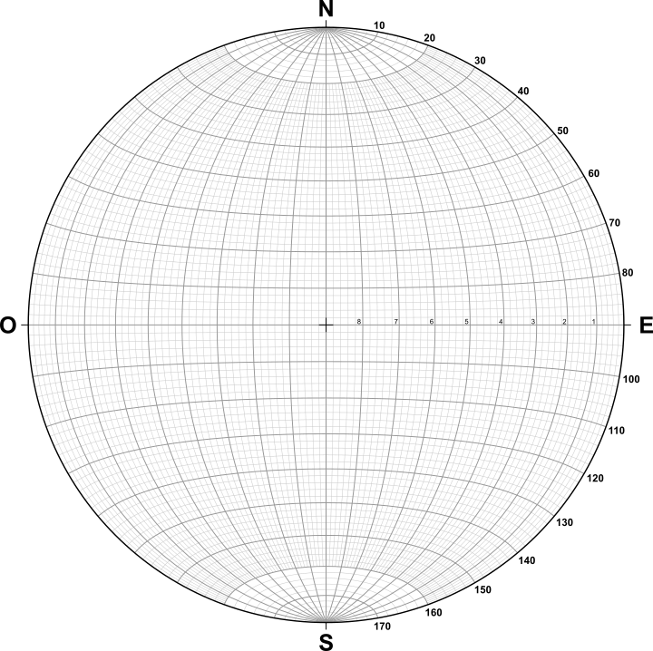
Projections stéréographiques : utilisation
Elles sont réalisées à l’aide d’un canevas de Wulf ou de Schmidt qui permettent de représenter facilement sur une même figure appelée stéréogramme, les traces de nombreux plans et lignes.
le canevas de Wulf :
projection conforme - conservation des angles
le canevas de Schmidt :
projection équivalente - conservation des surfaces

Slide 14
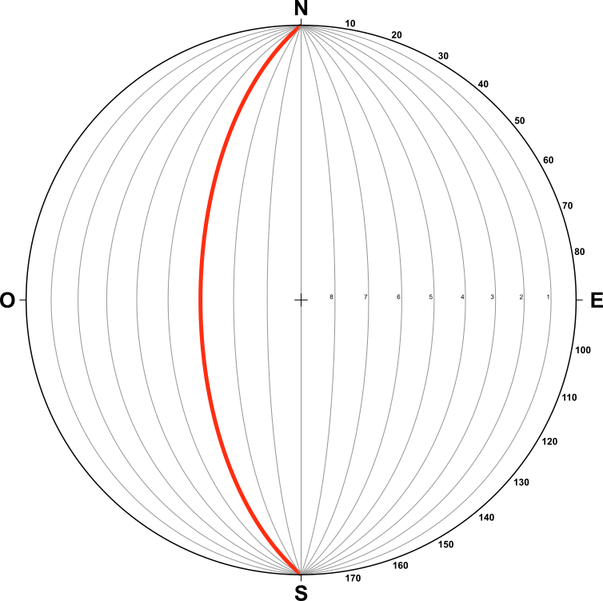
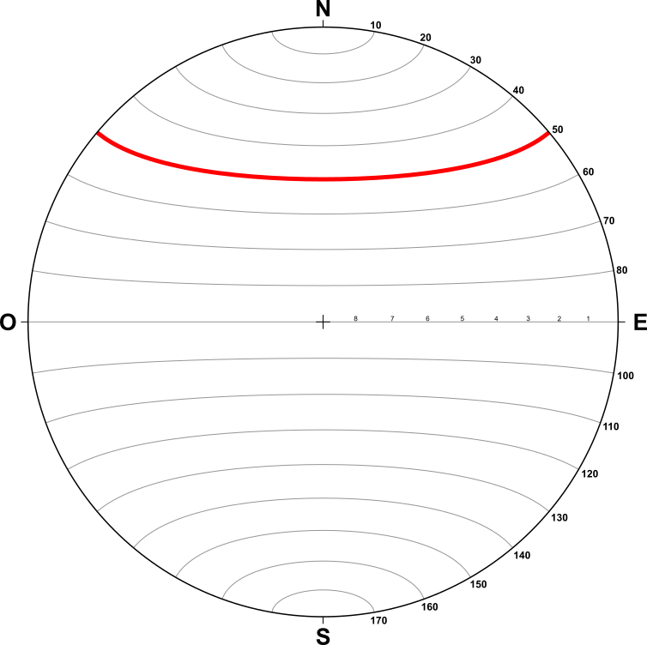
Projections stéréographiques : utilisation
1 GRAND CERCLE
Les GRANDS CERCLES :
représentent la « trace » ou projection des plans inclinés avec des pendages entre 0° et 90° dans les deux directions
plus le pendage est fort, plus la trace est proche du centre du canevas
Les PETITS CERCLES :
représentent la « trace » ou projection des lignes avec un angle au plan entre 0° et +90° dans les deux directions
plus l’angle est fort, plus la trace est proche du centre du canevas
1 PETIT CERCLE

Slide 15
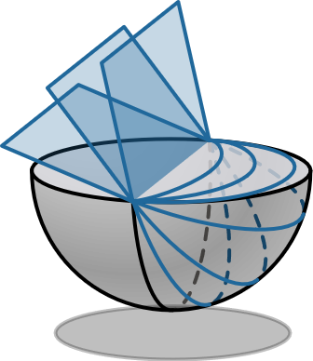
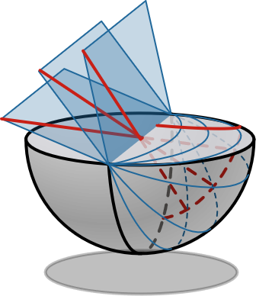
Projections stéréographiques : utilisation
1 GRAND CERCLE
1 PETIT CERCLE

Slide 16
Projections stéréographiques : utilisation
Méthode:
Le plan ou la ligne passe par le centre de la sphère (indépendant de la position géographique)
On projette l’intersection du plan ou de la ligne avec la sphère

Slide 17
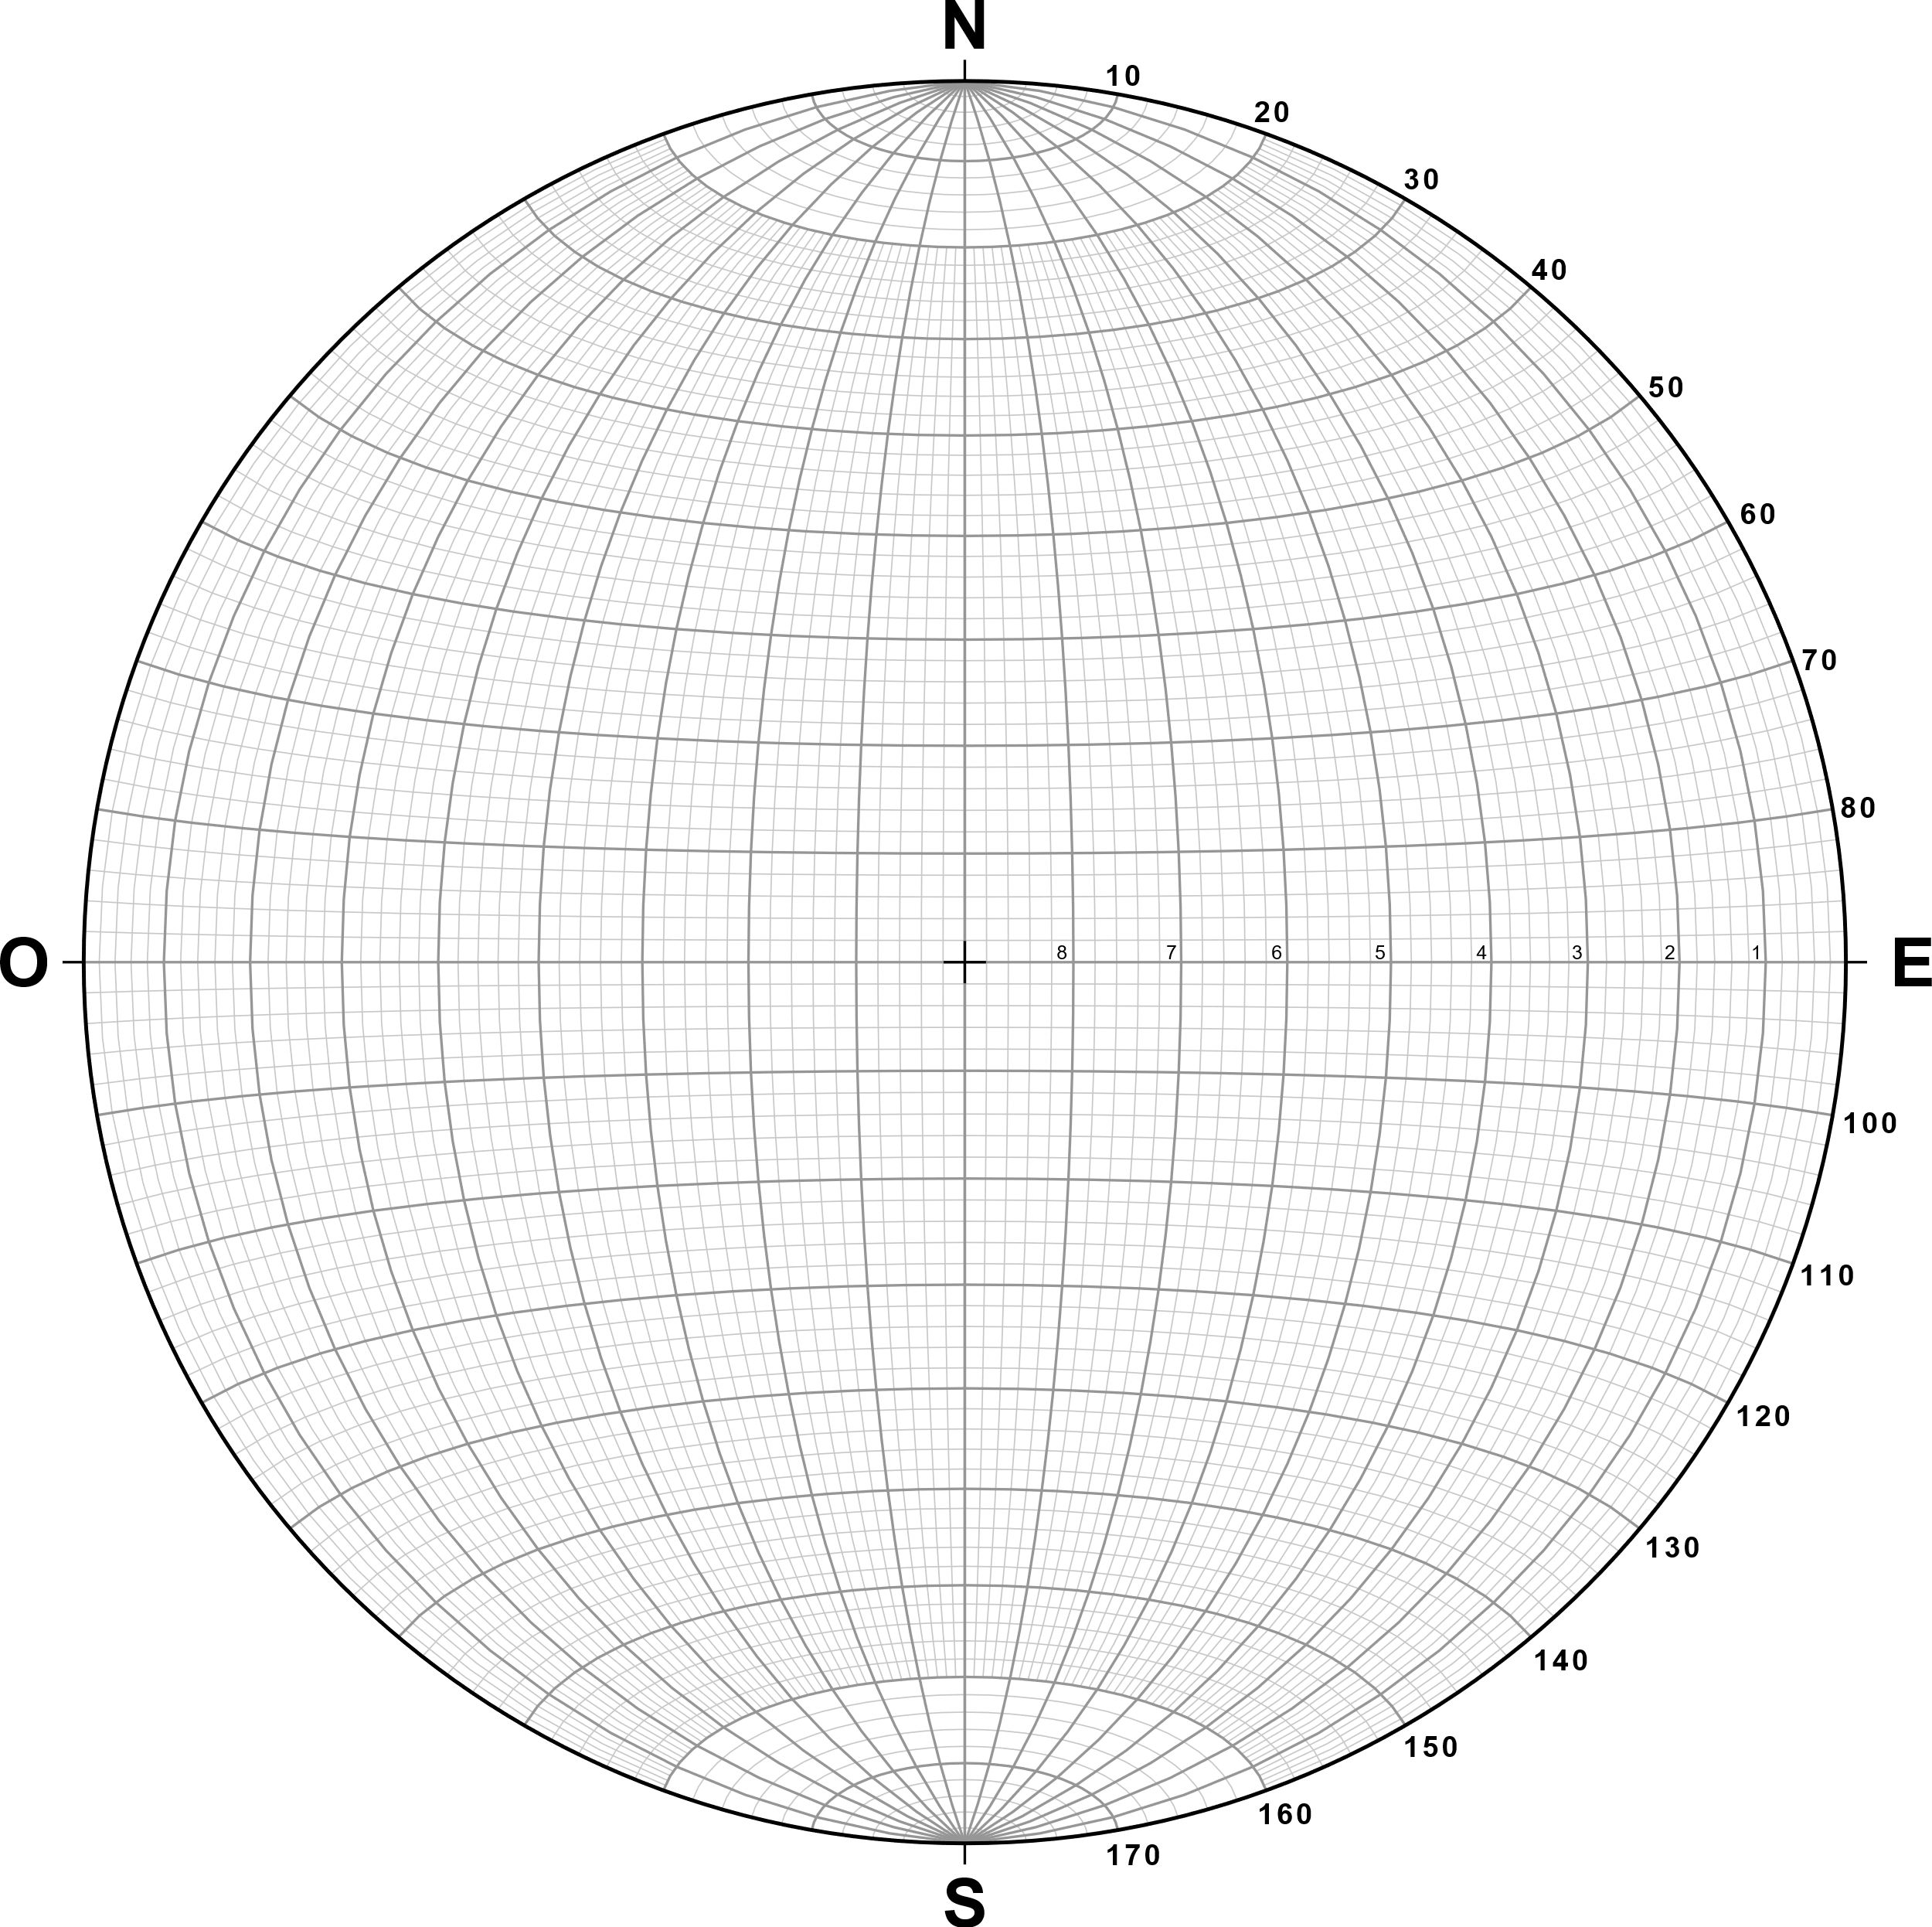

Slide 18

N
O
E
S

Slide 19
N
strie :
130-65°
O
E
S

Slide 20
N
strie :
130-65°
O
E
S

Slide 21
N
strie :
130-65°
65°
O
E
S

Slide 22
N
strie :
130-65°
O
E
S

Slide 23
N
O
E
S

Slide 24
N
plan :
N40-35O
O
E
S

Slide 25
N
plan :
N40-35O
O
E
S

Slide 26
N
plan :
N40-35O
35°
X
O
E
S

Slide 27
N
plan :
N40-35O
O
E
S

Slide 28
N
plan :
N40-35O
+
pôle du plan
90°
O
E
S

Slide 29
N
plan :
N40-35O
+
pôle du plan
O
E
S

Slide 30
N
plan :
N40-35O
+
pôle du plan :
N130
90°
O
E
S

Slide 31
N
plan :
N40-35O / 25°O
+
pôle du plan :
N130
O
E
S

Slide 32
N
plan :
N40-35O / 25°O
+
pôle du plan :
N130
O
E
S

Slide 33
N
plan :
N40-35O / 25°O
+
pôle du plan :
N130
O
E
25°
S

Slide 34
N
plan :
N40-35O / 25°O
+
pôle du plan :
N130
O
E
S

Slide 35
N
plan :
N40-35O / 25°O
+
pôle du plan :
N130
Strie :
240°
O
E
S

Slide 36
N
plan :
N40-35O / 25°O
+
pôle du plan :
N130
Strie :
240°
O
E
S

Slide 37
N
plan :
N40-35O / 25°O
+
pôle du plan :
N130
Strie :
240°-17°
O
E
17°
S

